Slide 1
Изложение «Алёшина яблоня»

Slide 2
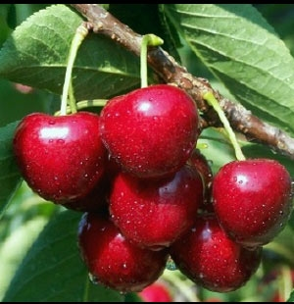
В ясный полдень, на исходе лета
Шёл старик дорогой полевой,
Вырыл вишню молодую где-то
И довольный нёс её домой.
Он глядел весёлыми глазами
На поля, на дальнюю межу
И подумал, дай-ка я на память
У дороги вишню посажу.
Пусть растёт большая –пребольшая
Пусть идёт и в ширь, и в высоту
И дорогу нашу украшая,
Каждый год купается в цвету:
Путники в тени её прилягут,
Отдохнут в прохладе, тишине
И, отведав сочных спелых ягод,
Может статься, вспомнят обо мне,
А не вспомнят, экая досада
Я об этом вовсе не тужу:
Не хотят, не вспоминай, не надо,
Всё равно я вишню посажу

Slide 3
Стр. 144 упр. 340
Основная мысль текста:
Бабушке Марфе яблонька была дорога как память о сыне. Радостно, что эту память умеют беречь другие.

Slide 4
Словарная работа
Плоды – плод
Угощала – гости
Дерево – деревья
Весной – вёсны
Попросила – просит
Спилить – пилит
Молодую – молод, молоденький
Войной – войны
Посадил – сад
Погиб – погибать
В боях – бой
Созревали – зреет
Вкусные – вкуснятина
Сладкие - сладость

Slide 5
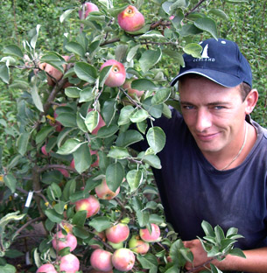
Перескажи текст по частям
Перед самой … … Алёша … . С фронта … не … . Погиб в … за … Будапешт. А … жила. Каждый … на ней … вкусные … плоды. Мать … - Марфа щедро … всех … .

Slide 6
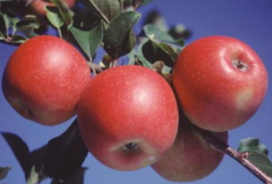
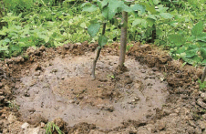
Но выдалась … … . Морозы … … . Долго не … Марфа … … … . Однажды … она … … … яблоню. Он … , но на том же … … … .
Как была … … Марфа, когда … молодую …!

Slide 7
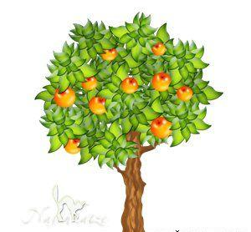
Изложение: Алёшина яблоня.

Slide 8
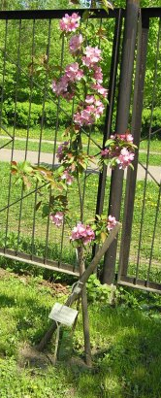
Запиши текст по плану:
Когда и кто посадили яблоню?
Почему Алёша не вернулся с фронта?
Зачем Марфа угощала всех яблоками?
Как погибла яблонька?
Сразу ли срубили сухое дерево?
Как поступил сосед?
Что обрадовало бабушку?

